Slide 1
類似するコーディングパターンの
利用状況調査ツールの提案
〇小笠原康貴 神田哲也 井上克郎
大阪大学

Slide 2
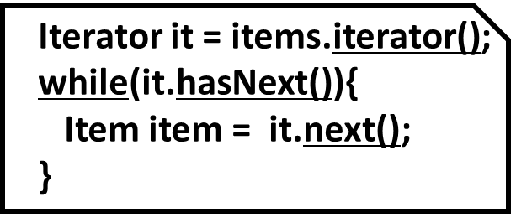
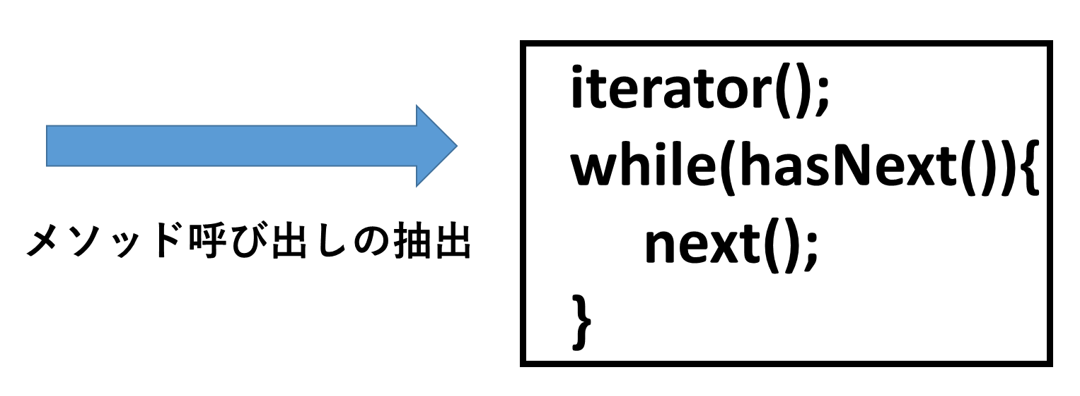
コーディングパターン
ソースコード中に分散して出現する定型的なコード片のこと
  特定の処理を実装するイディオムなどが当てはまる
イディオムの抽出
java.util.Iteratorクラスによる
イディオム的実装
形成されるコーディングパターン
Notes:
こちらの図がコーディングパターンの例になります。この図はjavaのIteratorクラスを用いた繰り返し処理の実装になります。
こちらの実装はあらゆるソースコードで用いられ、一種のイディオムとなっております。実際にはこれらの下線が引かれている記述が
イディオムとして使われており、これらのイディオム部分を抽出することで、右図のようなコーディングパターンを形成することができます。

Slide 3
コーディングパターンの利用
処理の実装方法の理解
  APIの実装
  ソフトウェア固有の処理
ソフトウェア保守
  実装ルールの確認
  同時修正の検討
コーディングパターンの検出がソフトウェア開発に有用
Notes:
コーディングパターンには次のような利用方法が有ります。
1つは処理の実装方法の理解です。開発者がAPIを用いた処理の実装方法を調べる際には、インターネット検索を行ってドキュメントなどを
参照することが一般的です。しかし、一部のAPIは複雑化しており、ドキュメントを確認するだけでは、どのメソッドを組み合わせて使えば
よいか理解できない場合があります。そのような場合に、ソフトウェア中にコーディングパターンとしてAPIの実装があれば、それを確認することで実装方法を理解することができます。
同様に、ソフトウェア中のコーディングパターンを調べることで、ソフトウェア中で定義されたメソッドを用いた、ソフトウェア固有の処理の実装方法を理解できる場合があります。
２つ目の利用方法として、コーディングパターンをソフトウェア保守に用いることができます。
例えば、ソフトウェア中のコーディングパターンを検出することで、あるメソッドを呼び出した後はロギング処理を行う、といった実装ルールを確認できる場合があります。
また、そのような実装ルールに変更を加える場合に、コーディングパターンに属するコード片の同時修正を検討することができます。
これらのことから、コーディングパターンの検出がソフトウェア開発に有用であると言えます。

Slide 4
関連研究
シーケンシャルパターンマイニングを用いたコーディングパターン検出[1]
  ソースコード中のコーディングパターンを自動で一括検出
API利用例検索ツール[2]
  特殊な検索クエリを用いて，ソースコードからAPIの
  利用例を検出
  検出された利用例は一種のコーディングパターン
[1]石尾 隆,伊達 浩典,三宅 達也,井上 克郎.シーケンシャルパターンマイニングを用いたコーディングパターン抽出.情報処理学会論文誌, Vol. 50, No. 2, pp. 860-871,2009.
[2]竹之内 啓太,石尾 隆,井上 克郎.変数のデータフローによるAPI利用コード例の検索.コンピュータソフトウェア, Vol.34, No.4, pp.68--74,2017

Slide 5
再利用の問題点
検出結果には類似するコーディングパターンが存在
  使用する制御構造の違い
  APIの処理のバリエーション
  実装ルールのバリエーション
開発者は再利用すべきパターンを判断しなければならない
Notes:
このような関連研究により、コーディングパターンの検出を行うことができますが、検出されたコーディングパターンを再利用することには
問題点もあります。
関連研究の検出結果には類似するコーディングパターンが存在する可能性があります。例えば同じ処理でも、使用する制御構造がfor分やwhile文などで違う場合や、同じAPIに関するコーディングパターンであっても、行う処理の違いによって一部の記述が異なります。
また、ソフトウェアによっては、類似した実装ルールが複数あり、条件によって使い分けられている可能性もあります。
そのため、開発者が検出されたコーディングパターンを再利用するためには、状況に応じた最適なコーディングパターンを判断する必要があると言えます。

Slide 6
類似するパターンの例
br = new BufferedReader();
while(br.ready()){
String line = br.readLine();
System.out.println(line);
}
br = new BufferedReader();
while((line = br.readLine()) != null){
System.out.println(line);
}
BufferedReader/ready/readLine
BufferedReader/readLine
この二つの実装は，どちらを使えばよいか？
Notes:
類似するコーディングパターンの利用例を用いて説明します。
これらはjavaのBufferedReaderクラスを用いた、文字列を一列ずつ読み込む処理を行う実装になっており、それぞれ別の類似するコーディングパターンに属しています。
これらの類似するコーディングパターンには、大きな違いとして、readyメソッドを使用するか否かという違いがありますが、利用例を見ただけではどちらを使ってもよさそうに見えます。
しかし、実際にはこれらの実装は、与えるデータの型や内容によって挙動が変わるので、これらの実装は使い分ける必要があります。
このように、類似する実装に対して、開発者が利用するパターンを判断しなければならない場合があります。
また、この例はよく知られた実装であり、ネット検索をすれば利用方法を判断することができますが、ソフトウェア固有のコーディングパターンなど、情報が少なくなるほどその利用方法の判断は難しいと言えます。

Slide 7
研究動機
開発者は類似するコーディングパターンから利用すべき
ものを判断する必要がある
類似するコーディングパターンの利用例を検出して
確認するだけでは，その判断は難しい
⇒類似するコーディングパターンを調査するツールの提案
Notes:
ここまでで、開発者がコーディングパターンを再利用するためには、類似するコーディングパターンから再利用すべきものを判断する必要があること、
また、類似するコーディングパターンの利用例を検出して確認するだけではその判断が難しいことが問題点であることを説明しました。
今回の研究では、この問題点を解決するために、類似するコーディングパターンを調査するツールの提案を行います。

Slide 8
ツールの方針
コーディングパターンの利用方法を判断するために，
類似するコーディングパターンをそれぞれ分別
利用されている場所，利用回数を提示
関心のあるコーディングパターンだけを調査
⇒検索クエリを用いて類似するコーディングパターンを
分別するツールを実装
Notes:
ツールの方針として、類似するコーディングパターンの利用方法を判断するためには、～を行えることが必要であると考えました。
これらの方針を実現するために、検索クエリを用いて、類似するコーディングパターンを分別するツールを実装しました。

Slide 9
提案ツールのアイデア
br = new BufferedReader();
while(br.ready()){
String line = br.readLine();
System.out.println(line);
}
br = new BufferedReader();
while((line = br.readLine()) != null){
System.out.println(line);
}
これらのコーディングパターンは，br.ready()の有無を調べることで分別可能
キーワード検索を応用した検索手法を利用
Notes:
提案するツールでは、類似するコーディングパターンを分別するために、パターンに含まれるキーワードの違いを利用します。
例えば、これらの類似するコーディングパターンは、br.readyの有無を調べることで分別可能です。
提案ツールでは、この処理をキーワード検索を応用した検索手法を利用して実現します。

Slide 10
提案ツールの手法
キーワード検索の不一致結果を利用
コードブロック中の複数のキーワードの有無を用いて，
記述されているコーディングパターンを判別
BufferedReader:有
ready:有
readLine:有
br = new BufferedReader();
while(br.ready()){
String line = br.readLine();
}
BufferedReader:有
ready:無
readLine:有
br = new BufferedReader();
while((line = br.readLine()) != null){
}
Notes:
提案ツールでは、キーワードの有無を調べるために、キーワード検索の不一致結果を利用します。
そして、コードブロック中の複数のキーワードの有無を調べて、記述されているコーディングパターンを判別します。
例えばこの例では、BufferedReader,ready,readLineという三つのキーワード検索をコードブロックに対し行うと、その検索結果の組み合わせによってこれらのコードブロックを分別することができます。

Slide 11
提案ツール
既知のコーディングパターンについて，類似するコーディングパターンをリポジトリから分別して提示するツール
利用者が記述した検索クエリに応じて，
リポジトリ中のコーディングパターンを分別する
Eclipse Plugin として実装
  Javaで記述されたソースコードが対象
Notes:
それでは提案ツールについて具体的に説明します。

Slide 12
提案ツールの概要
調査したいコーディングパターン
BufferedReader
ready
readLine
close
br = new BufferedReader();
while(br.ready()){
String line = br.readLine();
}
br.close();
利用者
10%
検索クエリを記述
BufferedReader
readLine
close
検索クエリ
90%
入力
出力
リポジトリ
コードブロックのグループ
ツール
Notes:
こちらがツールの概要図です。
まず利用者は、調査したいコーディングパターンをもとに、いくつかのキーワードを検索クエリに記述します。
記述した検索クエリを入力としてツールはリポジトリのソースコードに対して検索をおこない結果を出力します。
出力されるのは、検索によって分別されたコードブロックのグループです。
出力結果では、各グループ内のコードブロックを参照できるとともに、それぞれのグループに含まれるコードブロックの割合を確認することができます。

Slide 13
手法の手順
STEP1:検索クエリの記述
STEP2:コードブロックの抽出
STEP3:検索クエリによるコードブロックの分別
Notes:
ツールの手法を実現するために、次の、～の３つのステップをおこないます。
これらのステップを順番に説明していきます。

Slide 14
STEP1:検索クエリの記述
既知のコーディングパターンから注目したいキーワードを複数選んで記述
  キーワード間はセミコロンで区切る
特殊な入力については後述
br = new BufferedReader();
while(br.ready()){
String line = br.readLine();
}
br.close();
BufferedReader;
ready;
readLine;
close;
検索クエリの記述
既知のコーディングパターン
Notes:
まず始めに、利用者は検索クエリを記述します。
調査したい既知のコーディングパターンから、注目したいキーワードを複数選んで記述します。
この例であれば、BufferedReaderクラスのコーディングパターンを調べたいので、BufferedReaderクラスのメソッド呼び出しをキーワードに
して記述します。キーワード間はこのようにセミコロンで区切ります。
提案する検索クエリでは、これに加えて幾つかの特殊な入力を行えますが、それについては後に説明します。

Slide 15
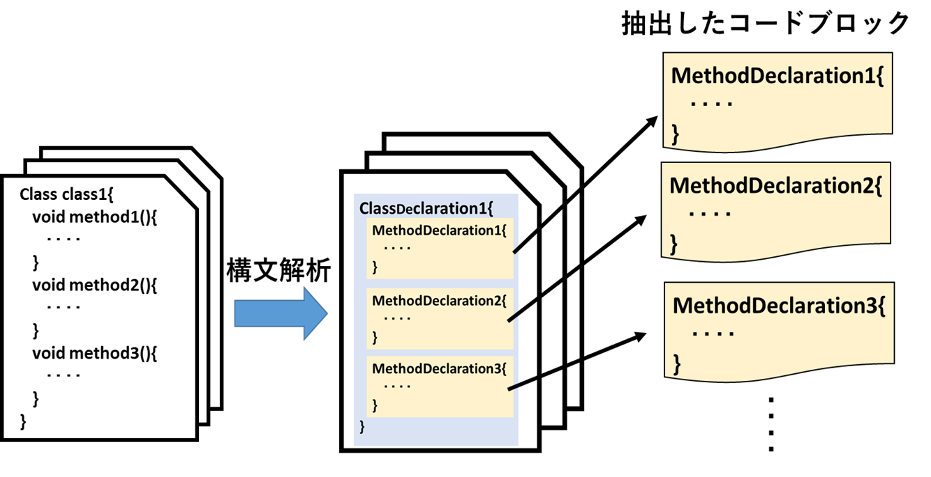
STEP2:コードブロックの抽出
検索対象となるコードブロックの抽出を行う
  構文解析による抽出
Notes:
次に検索対象となるコードブロックの抽出を行います。
こちらは構文解析を用いて実現します。
javaのソースコードに対して構文解析を行うことで、このようにメソッド宣言などの特定の構文構造を抽出することができます。

Slide 16
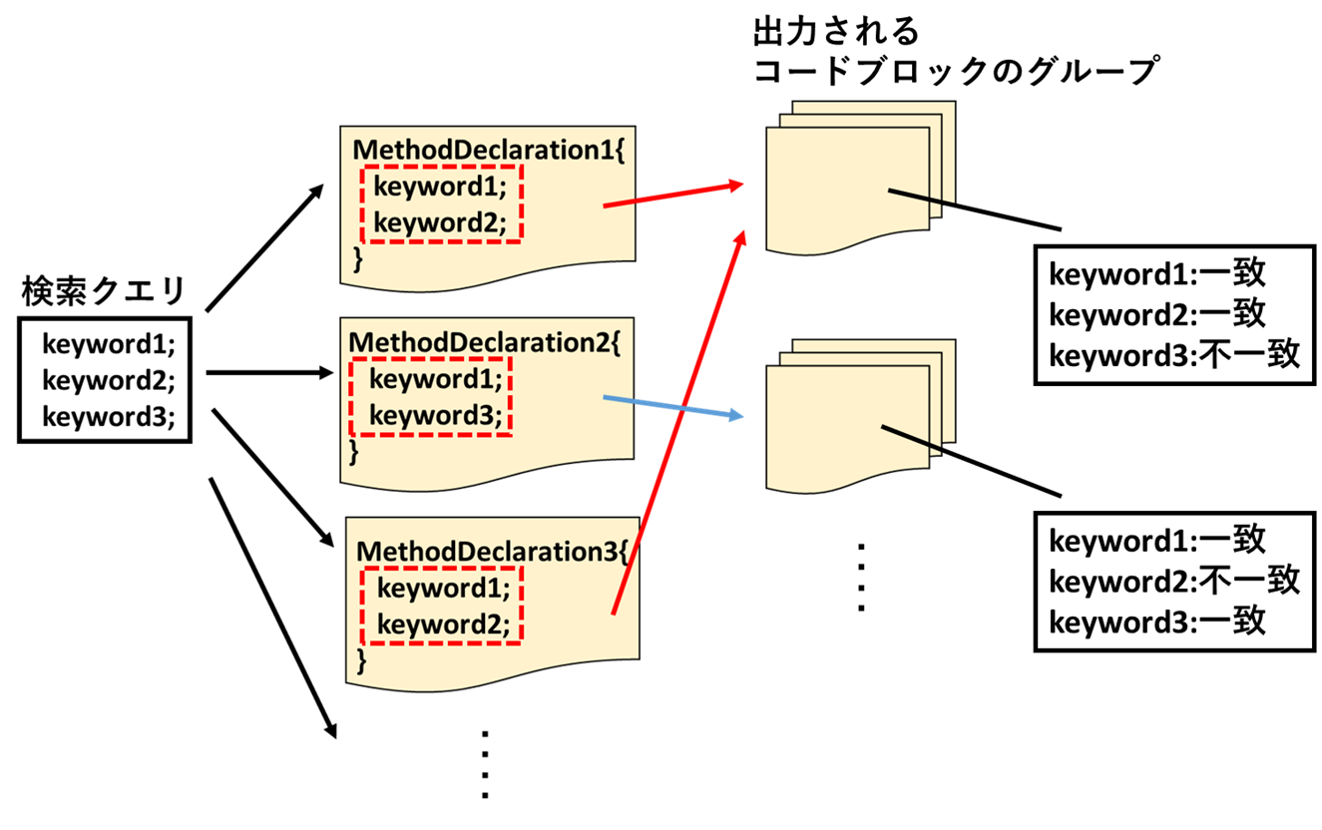
STEP3:コードブロックの分別
Notes:
最後に先ほど抽出したコードブロックに対して検索を行っていきます。

Slide 17
同名メソッドの区別
トークンを用いてインスタンス名を置換
  同名メソッドを区別できる
$aにbrが割り当てられる
File file = new File(“～");
FileReader fr = new FileReader(file);
BufferedReader br = new BufferedReader(fr);
String str = br.readLine();
fr.close();
$a=BufferedReader;
$a.readLine;
$a.close;
検索クエリ
インスタンス名が異なるため，検索に一致しない
Notes:
ここで、検索クエリで使用できる特殊な入力について説明します。
まず一つ目は、トークンを用いてインスタンス名を置換することができます。
記述する際にはこのような＄マークを用います。この例を用いて動作を説明します。

Slide 18
必須条件の指定
必須条件を指定する-eオプション入力
  関心の無い検索対象を除外できる
br = new BufferedReader(fr);
br.readLine();
br.close();
〇
$a=BufferedReader;-e
$a.readLine;-e
$a.close;
br = new BufferedReader(fr);
br.close();
×
br.close();
×
Notes:
次に、必須条件を指定する-eというオプション入力を行うことができます。
記述する際にはこのように、キーワードの入力後に-eと記述します。
-eが記述された場合、そのキーワード検索に一致しなかった場合は、そのコードブロックを検索の対象外にします。
例えばこの例だと、～
このように関心の無い検索対象を除外することができます。

Slide 19
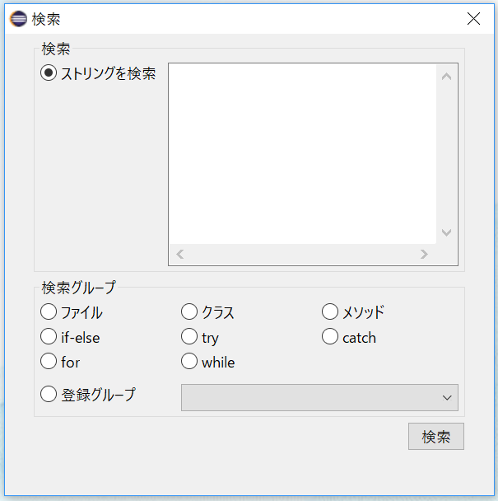
提案ツールの入力画面

Slide 20
ケーススタディ
提案手法により，類似するコーディングパターンを分別して提示できるか確認
対象は６つのオープンソースソフトウェア
  総行数：約112万行
  構文解析時間：約1分
既存研究により上記のソースコード中で確認されている，java.sql.ResultSetクラスに関するコーディングパターンに加え，類似するパターンを分別して提示できるか調査
Notes:
こちらの提案ツールを用いて次のようなケーススタディを行いました。
そうファイル数：5726
総行数：1119959
apach ant 1196,256039
roller 689,135206
tomcat 1404,370373
jwebmail 111,18074
velocity 371,70804
struts 1955,269490

Slide 21
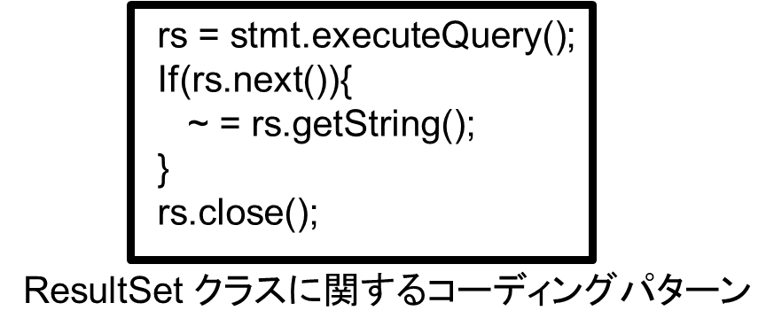
検索クエリの記述
ResultSetクラスに関するメソッド呼び出しをキーワードに設定
ResultSetクラスのインスタンスを生成しているコードブロックだけを検索対象にする
  executeQueryに-eオプションを追加
トークンを用いてインスタンス名を置換
  例では$aにrsを置換する
$a=executeQuery ;−e
$a.next ;
$a.getString;
$a.close;
記述した検索クエリ
Notes:
まず検索クエリの記述を行います。こちらの図がResultSetクラスに関するコーディングパターンになります。
今回調査したいのはResultSetクラスに関するコーディングパターンだけですので、~

Slide 22
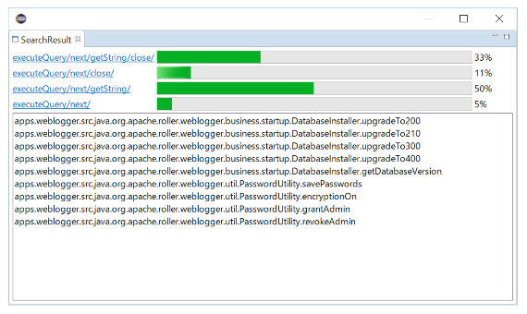
ツールの出力結果
キーワード列
グループの割合
コードブロック

Slide 23
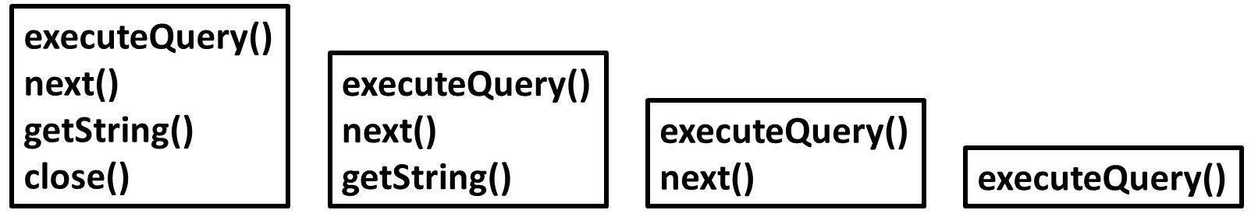
コードブロックの分別結果
A
B
C
C
D
executeQuery()
next()
close()
D
executeQuery()
next()
5個
9個
2個
1個
類似するコーディングパターンを分別して提示することができた
グループC，Dは少数派であったが，確認した所getStringの記述の代わりにgetInt,getBooleanの記述があった

Slide 24
利用状況の確認
A
B
AとBは同一の処理だが異なる実装
Aはtomcat，Bはwebloggerから検出
⇒ソフトウェアによって実装が統一されている
Notes:
また、AとBの違いはcloseメソッドがあるかないかの違いで、同一の処理ですが実装が異なります。
こちらの検出結果を確認したところ～

Slide 25
まとめと今後の課題
特殊な検索クエリを用いて類似するコーディングパターンの分別を行うツールを提案した
従来では確認できなかった，類似コーディングパターンごとの出現回数などの情報が確認できた
今後の課題
検索クエリの記述能力の改善
  制御構造やキーワードの順番を考慮できるようにする
分別結果に対する解析方法を検討
Notes:
今後の課題としては、検索クエリの記述能力の改善が必要です。
コーディングパターンには制御構造、キーワードの順番などが考慮されるべきなので、それらを扱えるように検索クエリを改善する必要があります。
また、今回はキーワードの違いを利用して分別を行いましたが、その分別結果に対して、利用方法を判断するための解析方法を検討することが
必要です。

